Slide 1
La vera «scoperta» dell’America
25.000 anni fa

Slide 2
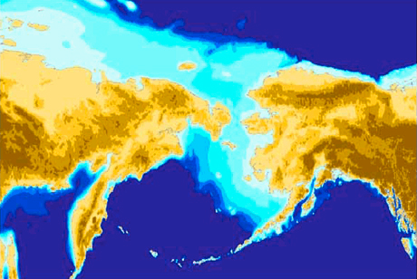

Slide 3
La scoperta dell’America
L’ America, abitata solo da animali, viene popolata probabilmente 25.000 anni fa quando, in due o tre ondate successive, alcuni cacciatori-raccoglitori eurasiatici (a loro volta originari dell’Africa) provenienti dalla Siberia e dalla penisola di Kamchatka, seguendo le piste dei mammuth e dei caribù attraverso lo stretto di Bering ghiacciato, giungono nel continente americano e lo colonizzano.
Dall’Alaska al Canada danno origine alle popolazioni amerinde, strettamente imparentate con gli eschimesi e con le popolazioni siberiane (occhi a mandorla, zigomi rialzati, grasso sottocutaneo per proteggersi dalla luce e dal freddo).
Cacciatori, arcieri, lavorano con abilità le pelli e le ossa con le quali realizzano abiti, calzature, capanne.

Slide 4
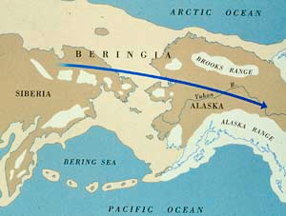
Il passaggio sui ghiacci

Slide 5
L’America isolata dal mondo
Con lo scioglimento dei ghiacci lo stretto di Bering diviene impraticabile e il contatto fra Asia e America si interrompe.
Alcune di queste popolazioni, in piccoli gruppi di 25-30 individui, si spostano dalla regione dei grandi laghi verso sud, giungendo fino in Nuovo Messico, dopo una lunga attraversata del continente settentrionale, lungo la costa atlantica. Dalla Pennsylvania (18.000 ani fa) alla Virginia (16.000 anni fa) al Mississippi (15.000 anni fa), fino al nuovo Messico (11.000 anni fa) dove danno vita alla cultura “clovis”.

Slide 6
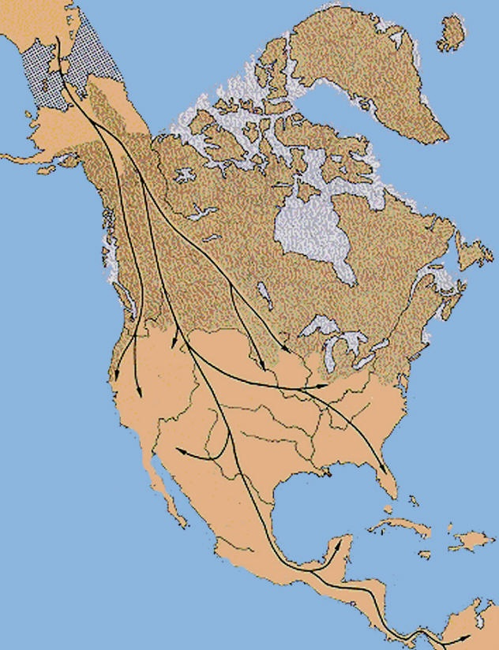
Il lento popolamento del continente americano
25.000-4.000 anni fa

Slide 7
Il lento popolamento del sud America
La presenza umana in sud America risale a 13-11.000 anni fa (Venezuela, Amazzonia) per giungere alla Terra del Fuoco attorno agli 8.000 anni fa.
I Caraibi e delle Grandi Antille vengono popolati attorno a 4.000 anni fa da popolazioni taìno provenienti dal bacino dell’Orinoco.
Saranno questi gli “indiani” scoperti da Colombo nel 1492.

Slide 8
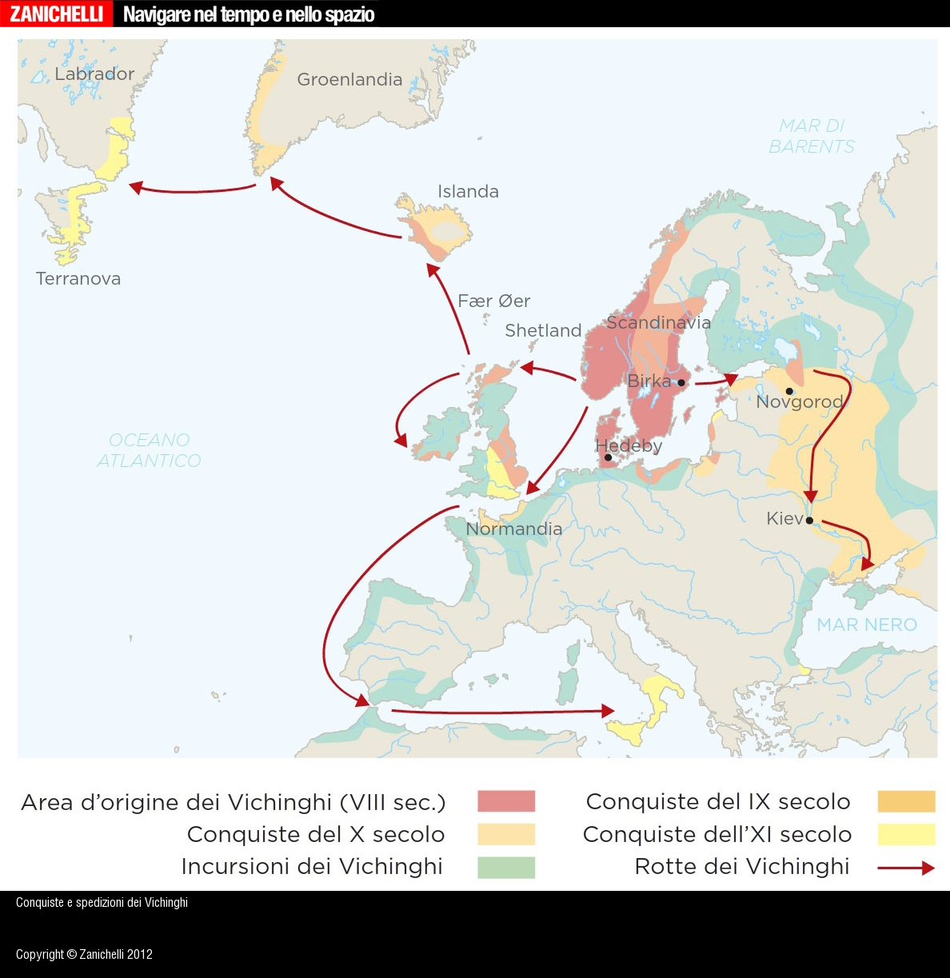
I Vichinghi «scoprono» per primi l’America

Slide 9
Le culture “amerindiane”
Nella loro storia plurimillenaria e fino all’arrivo degli spagnoli le diverse culture amerindiane si sviluppano senza alcun contatto con l’esterno e con scarsissimi contatti fra loro.
Nord, centro e sud America vedono svilupparsi civiltà quasi del tutto indipendenti fra loro.
Popolazioni nomadi e semisedentarie vivono a fianco di civiltà complesse e fortemente gerarchizzate come:
Mexica e Maya (centro)
Chibcha e Inca (sud)

Slide 10
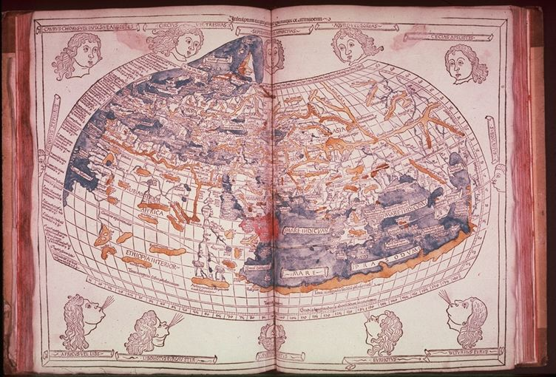
Il mondo conosciuto secondo Tolomeo (carta del 1482)

Slide 11
Il contesto: la concorrenza ispano-portoghese per il controllo del mercato delle spezie
Il Portogallo monopolizza il traffico delle spezie (Africa, Oceano Indiano) condiviso con Venezia e l’Impero Ottomano
Guarda al commercio e non alla terra
La Spagna vuole rompere il monopolio portoghese raggiungendo le Indie attraverso una nuova via
Cerca di controllare il traffico delle spezie

Slide 12
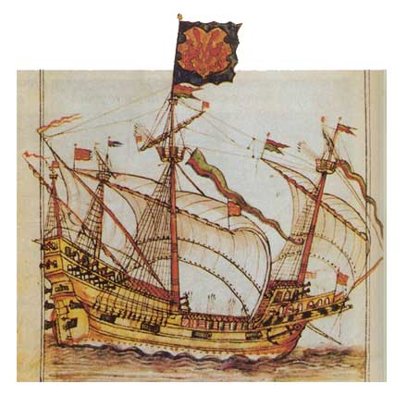
Una protagonista: la caravella
Nuova imbarcazione a tre alberi, agile e maneggevole;
più leggera della Galera;
più adatta alla navigazione d’alto mare;
equipaggio ridotto (trenta uomini circa).

Slide 13
Dal genocidio al ripopolamento
Nel 1508 la popolazione indigena di Haiti era stimata attorno alle 60.000 unità;
nel 1530 era ridotta a 400 unità e dovette essere integrata con gli schiavi neri provenienti dall’Africa.
Attorno al 1590 gli schiavi neri ad Haiti, impiegati nelle piantagioni, erano circa 15.000

Slide 14
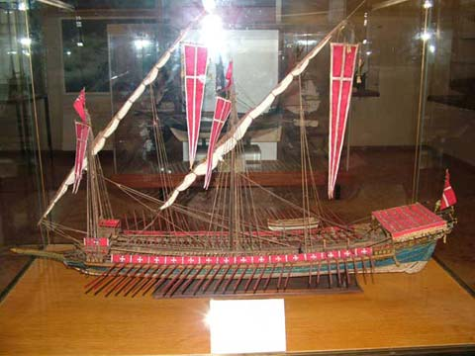
Galera veneziana (XIV secolo)

Slide 15
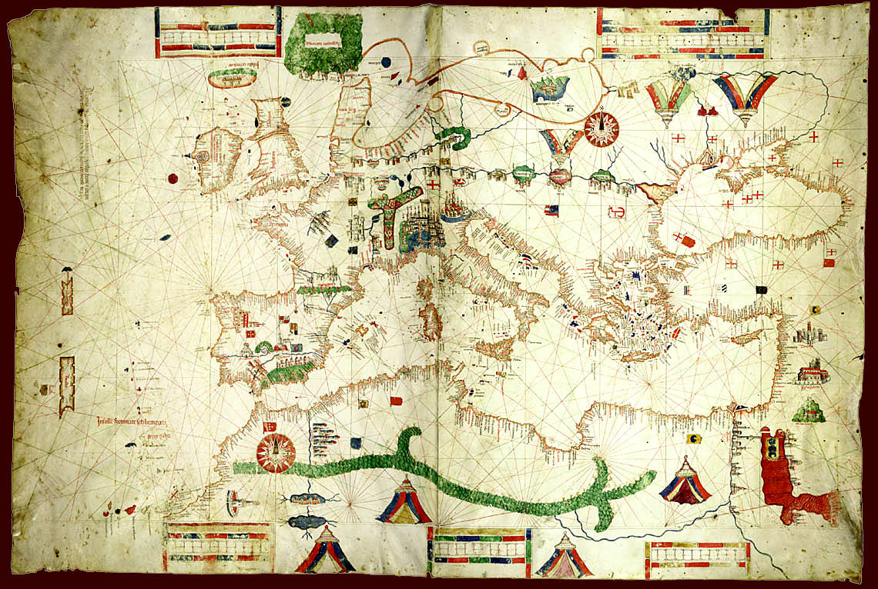
Portolano del 1489

Slide 16
I portoghesi alla scoperta dell’Africa
1487 - Bartolomeo Diaz supera il Capo di Buona Speranza (Sud Africa)
1497 - Vasco da Gama circumnaviga il continente africano e approda nel 1498 in India (Calicut)

Slide 17
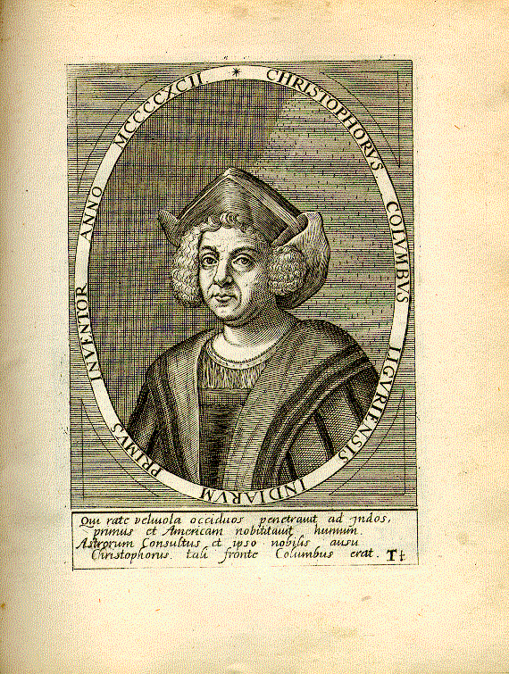
Cristoforo Colombo
I quattro viaggi di Colombo nelle Indie:
1492-1493
1493-1496
1498-1500
1502-1504

Slide 18
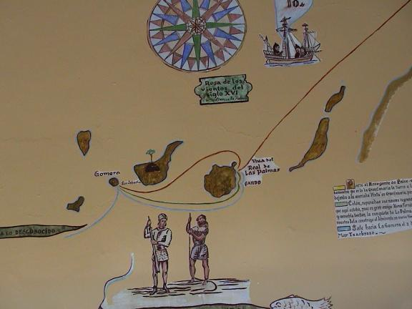
La rotta di Colombo
(3 agosto-12 ottobre 1492)

Slide 19
Il viaggio di Colombo (1492-93): un fallimento commerciale
Il nuovo continente non è l’Asia
“ “ non porta al contatto con grandi civiltà commerciali, ma un mondo di foreste, popoli selvaggi, malattie
“ “ non porta nuovi prodotti commerciabili
“ “ niente spezie
“ “ non si ostacolano i portoghesi
unica consolazione è la presenza di oro

Slide 20
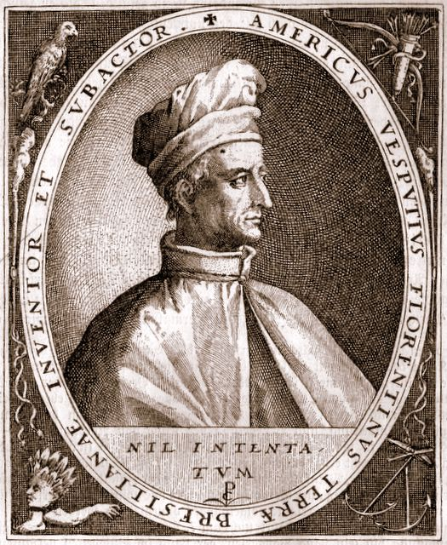
AmerigoVespucci (1454-1512)
Il cartografo e navigatore fiorentino Amerigo Vespucci, al servizio della Spagna, per primo si rende conto (1499-1501) che il continente toccato da Colombo non è l’India, ma un Nuovo Mondo

Slide 21
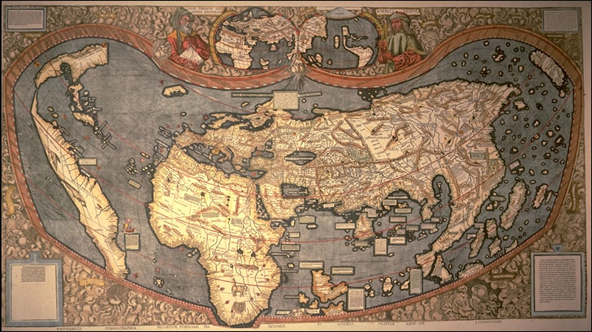
1507: Il cartografo tedesco Martin Waldseemüller propone di intitolare ad Amerigo Vespucci il Nuovo Continente

Slide 22
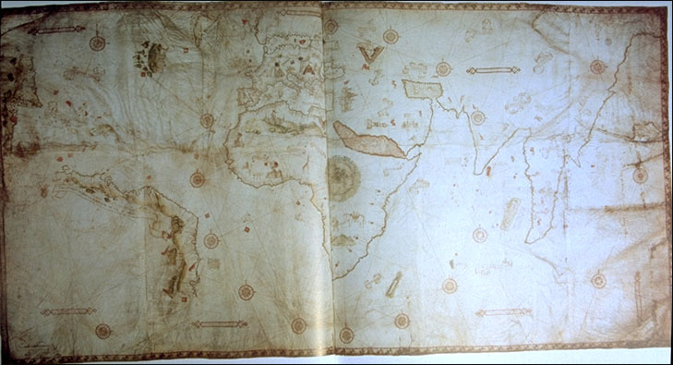
America
Carta nautica del 1510 circa

Slide 23
I trattati di Tordesillas (1494) e Saragozza (1529) e la spartizione del mondo fra Spagna e Portogallo
Per porre fine al conflitto commerciale ispano-portoghese, con l’accordo del papa Alessandro VI Borgia, nel 1494 viene siglato il Trattato di Tordesillas che sancisce la spartizione del mondo conosciuto in due emisferi: il Portogallo dovrà limitarsi a sfruttare le terre a est del meridiano della rraya, mentre a ovest la Spagna ha campo libero.
Il successivo Trattato di Saragozza del 1529 definisce il limite dell’espansione orientale portoghese all’arcipelago delle Molucche.

Slide 24
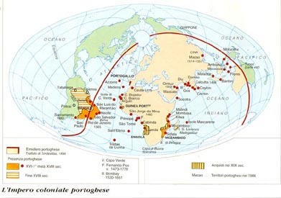
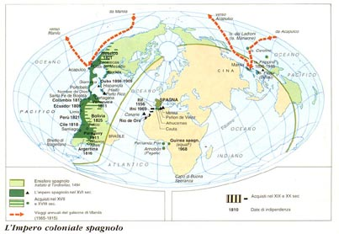
Gli imperi coloniali portoghese e spagnolo

Slide 25
Il sistema coloniale portoghese
Secondo la dottrina elaborata nel 1505 da Francisco de Almeida, primo vicerè portoghese delle Indie
“Qualunque occupazione territoriale diretta delle aree interne è un’impresa inutile e costosa, mentre si deve sempre privilegiare l’installazione di basi fortificate sulle coste e in corrispondenza delle città portuali di maggiore interesse commerciale per il Portogallo”.

Slide 26
Delusione (1493-1525)
Dopo l’impresa di Colombo, finanziata dalla Spagna, sugli Oceani prevalgono ancora a lungo i portoghesi:
1513 – Nuñez de Balboã “scopre” l’Oceano Pacifico
1521 – Magalhães supera il Capo Horn e passa dall’Atlantico a Pacifico, compiendo la prima vera circumnavigazione del globo

Slide 27
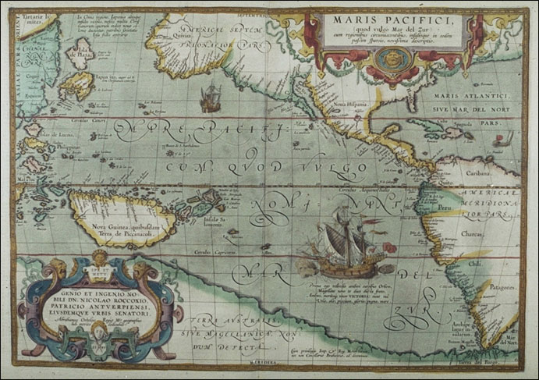
Carta nautica dell’Oceano Pacifico (Ortelius 1589)

Slide 28
Meccanismi del dominio
Le popolazioni più gerarchizzate (come quelle degi imperi mexica e inca) sono le più facili da dominare per gli spagnoli. Basta sostituire l’autorità centrale e la catena del comando resta intatta.
I territori più frammentati (come le comunità maya dello Yucatan) sono assai più difficili da sottomettere.

Slide 29
La Spagna decise di sfruttare il continente americano
Delusi dall’insuccesso commerciale, gli spagnoli decidono di sfruttare al massimo le nuove terre, puntando su tre settori:
MINIERE (utilizzo di mano d’opera locale)
ALLEVAMENTO (sconosciuto)
AGRICOLTURA (nuovi prodotti: mais, pomodoro, patata, fagioli, peperoni, cacao, tabacco, gomma, canna da zucchero)

Slide 30
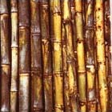

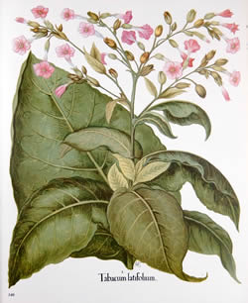
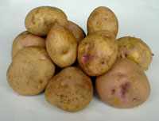
I nuovi prodotti americani: pomodori, patate, canna da zucchero, tabacco

Slide 31
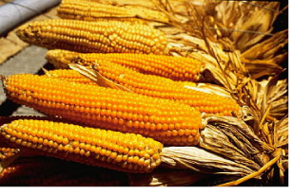
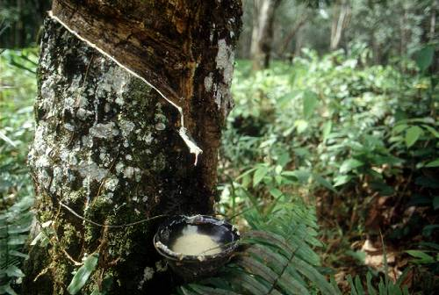
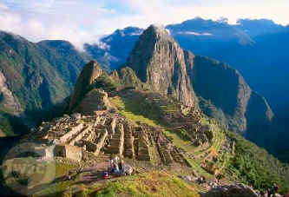
I nuovi prodotti americani: mais, gomma

Slide 32
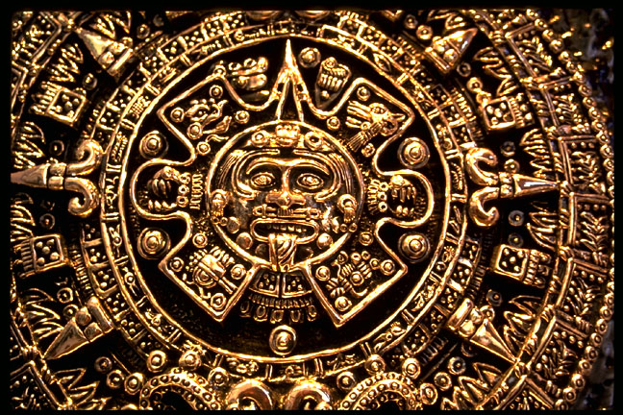
Il mondo americano, però, non è solo costituito da prodotti, ma anche da antiche e raffinate civiltà

Slide 33
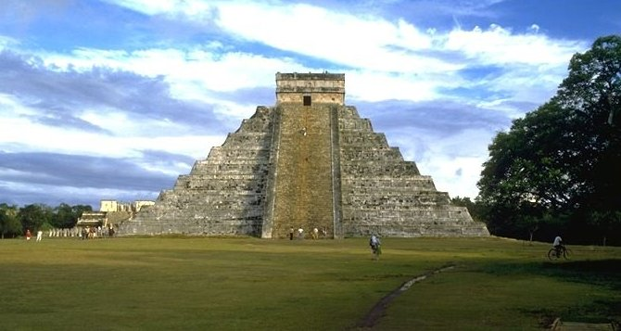
La città inca di Macchu Picchu e le piramidi azteche
Testimonianze di una civiltà superiore,
Completamente distrutta dagli europei

Slide 34
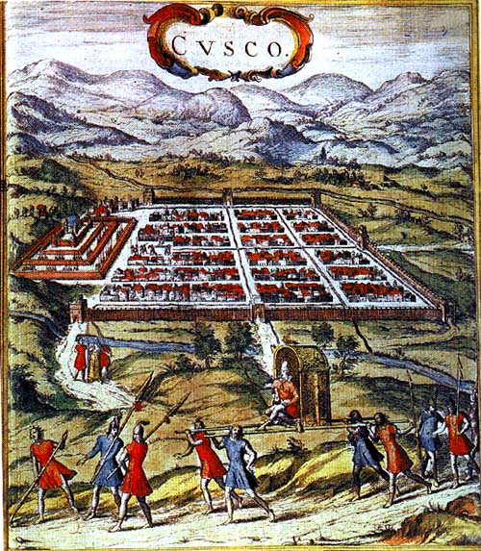
L’Impero Inca
La città imperiale di Cuzco (Perù) principale centro urbano del grande Impero andino, conquistato e distrutto dal generale spagnolo Francisco Pizarro

Slide 35
L’Impero Azteco
Nel 1519 l’imperatore Azteco Montezuma regna sul Messico.
L’impero Azteco conta circa venti milioni di sudditi e la sola valle del Messico (fra Tenochtitlan e Tlaxcala) è popolata da cinque milioni di abitanti: la più grande concentrazione urbana del mondo.
Di questo impero si impadronirà in pochi mesi Hernan Cortés con soli 600 soldati spagnoli, 16 cavalli, 10 cannoni e 13 arcibugi.

Slide 36
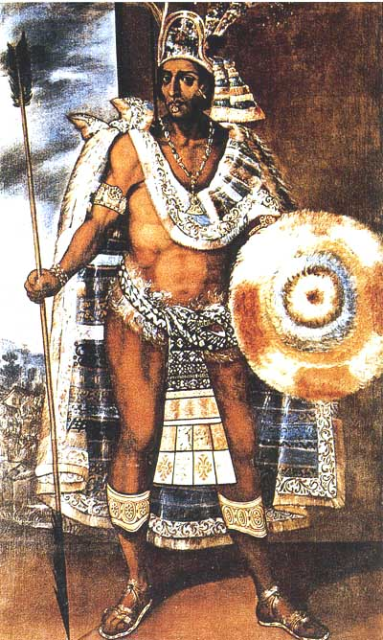
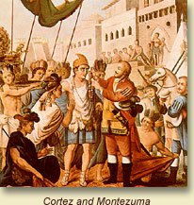
Montezuma e Cortez: un incontro impossibile

Slide 37
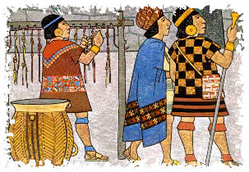
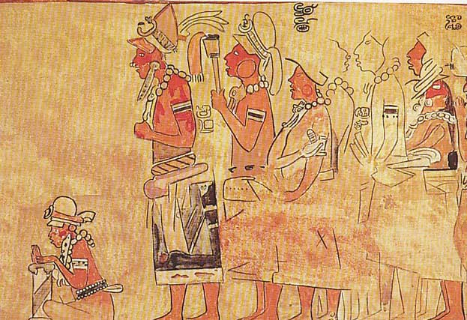
Le “civiltà pre-colombiane”: un concetto eurocentrico e razzista

Slide 38
Paradossalmente il mondo americano NON conosce:
La scrittura
La ruota
L’aratro
Le armi da fuoco
Il cavallo
L’allevamento bovino

Slide 39
La nuova civiltà agricola americana coloniale: mais + allevamento
MAIS
Rendimento unitario maggiore del frumento
Minori cure necessarie
Minori qualità nutritive
ALLEVAMENTO
A Nord era conosciuto il bisonte (caccia)
A sud era conosciuto il lama (trasporto)
L’allevamento bovino era del tutto sconosciuto in America

Slide 40
Un ecosistema al collasso
Gli spagnoli importano in America dall’Europa:
i cavalli
i bovini da allevamento
L’istituto giuridico (ed economico) di matrice feudale dell’encomienda (=latifondo schiavistico)
Provocando in pochi decenni la distruzione dell’ecosistema e del tessuto connettivo della società americana

Slide 41
Rapido tracollo demografico
La popolazione locale viene rapidamente decimata grazie a:
Stragi degli indigeni
Lavoro forzato nelle miniere
Malattie (influenza)

Slide 42
Le cifre del genocidio americano
In milioni di abitanti

Slide 43
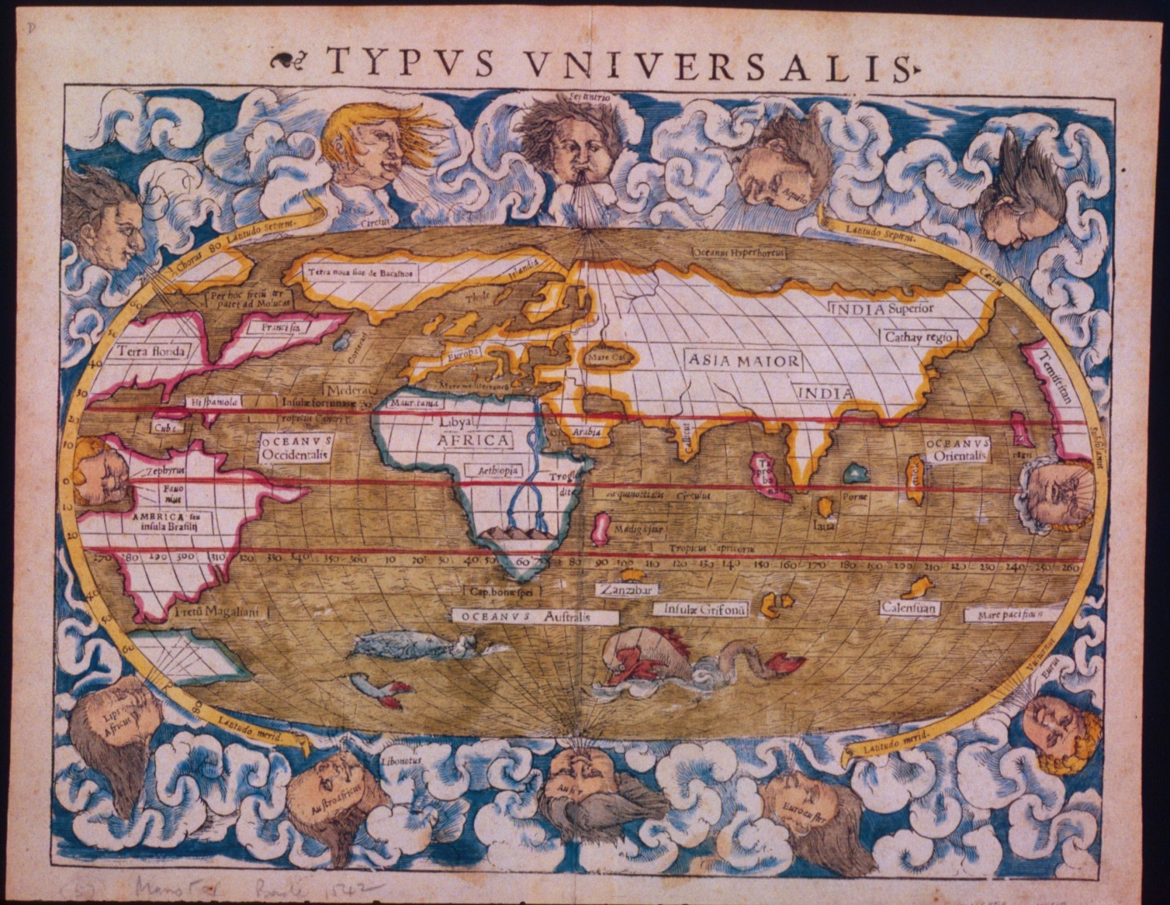
Carta di Munster del Mondo conosciuto nel 1540

Slide 44
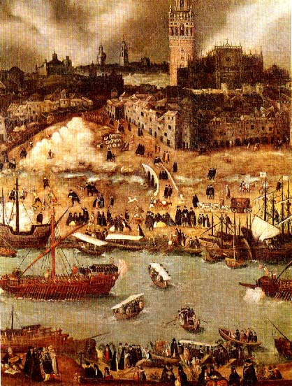
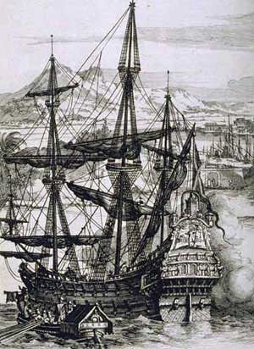
Il porto di Siviglia: principale scalo commerciale spagnolo

Slide 45
L’afflusso di oro e argento americano al porto di Siviglia (1521-1640)

Slide 46
Conseguenze delle scoperte americane
Per il continente americano:
la distruzione
Per il continente europeo:
La crisi d’identità (geografia, storia, cronologia, teologia, morale)
La crisi economica (aumento dei prezzi)
L’inizio della globalizzazione

Slide 47
Una lenta assimilazione
Fra la scoperta dell’America (1492) e la sua piena assimilazione da parte della cultura europea trascorrono almeno tre secoli.
Questo scarto temporale testimonia una vera e propria crisi della coscienza europea che coincide con la modernità.

Slide 48
Il vecchio e il nuovo mondo
Oltre che studiare l’impatto della civiltà europea sul resto del mondo (sguardo eurocentrico) è utile studiare anche l’impatto del Nuovo mondo sulla civiltà europea, ammettendone la crisi.
L’America viene così riscoperta solo quando si cessa di considerarla qualcosa di già noto (è la tesi dello studioso messicano Edmundo O’Gorman, L’invenzione dell’America, 1961).

Slide 49
Come gli europei interpretano il Nuovo Mondo
Gli europei del XVI secolo vedono nel Nuovo Mondo ciò che si aspettano di vedere in base alla loro cultura ed esperienza (= pensare per luoghi comuni) e respingono ciò che non si adatta ai loro schemi.
Interpretano le civiltà americane sulla base delle categorie mentali fornite dalla:
tradizione cristiana (cristiani/pagani; peccato/redenzione)
cultura classica (civiltà/barbarie)

Slide 50
Una lettura falsata dalle letture
Esempi:
La lettura “asiatica” dell’America (le Indie occidentali e gli indiani)
L’inservibile coppia civiltà/barbarie: l’indio è selvaggio; l’Azteco è civile
La nudità che non prova vergogna (gli indios come preadamiti)
Il difficile rapporto con la cronologia biblica: che rapporto ha l’America con il Diluvio?

Slide 51
Una lettura falsata dalle letture e (sacre) scritture pone drammatici interrogativi
Perché gli Amerindi non si possono inserire nei racconti storici della Bibbia?
A quale delle tre razze bibliche appartengono? Sem (Ebrei), Cam (Africani), Japhet (asiatici)?
Come è possibile che non abbiano né accettato (come i cristiani), né respinto (come gli infedeli) la Rivelazione? E questo è un vantaggio o uno svantaggio rispetto agli infedeli (ebrei e musulmani)?
Come si giustificano i “vizi nefandi” degli Amerindi, da loro vissuti in assoluta innocenza (poligamia, promiscuità sessuale, idolatria, sacrifici umani, antropofagia)?

Slide 52
Una tradizione quasi inservibile
L’auctoritas degli Antichi è messa in crisi irrimediabilmente
La superiorità dell’osservazione diretta rispetto al richiamo all’auctoritas viene dimostrata poco a poco
Il metodo cumulativo del collezionismo antiquario serve a conoscere, ma non a comprendere
I missionari per primi (Las Casas) cercano di comprendere e spiegarsi la natura degli Amerindi

Slide 53
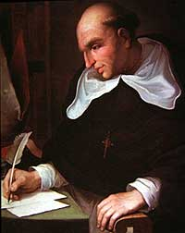
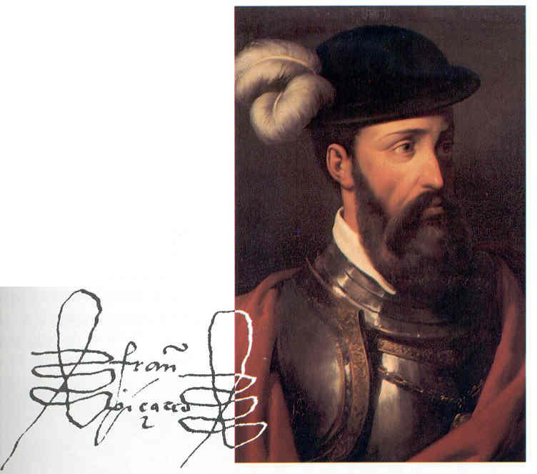
Francisco Pizarro: “el Conquistador”
Bartolomé de Las Casas: il missionario
Due sguardi divergenti

Slide 54

Le tappe della riflessione europea:
Francesco Guicciardini (1540)
“Né solo ha questa navigazione confuso molte cose affermate dagli scrittori delle cose terrene, ma dato oltre a ciò, qualche ansietà agli interpreti della scrittura sacra”.

Slide 55
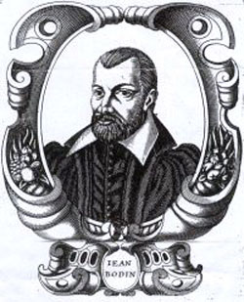
Le tappe della riflessione europea:
Jean Bodin (1568)
Per primo lo storico e giurista francese Jean Bodin, nel 1568, pubblica un breve trattato di finanza in cui affronta il problema dell'aumento generalizzato dei prezzi in Europa (inflazione), che attribuisce all'arrivo dell'oro e dell'argento americano ("tesi metallista”).

Slide 56
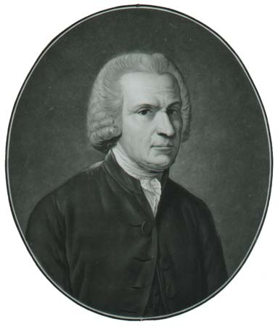
Le tappe della riflessione europea:
François Raynal (1776)
A due secoli di distanza da Bodin, nel 1776, l’enciclopedista francese François Raynal propone all’Accademia di Parigi un premio: “La scoperta dell’America è risultata utile o dannosa per l’umanità? Se utile, come se ne può accrescere l’utilità? Se dannosa, come se ne possono ridurre gli svantaggi?”

Slide 57
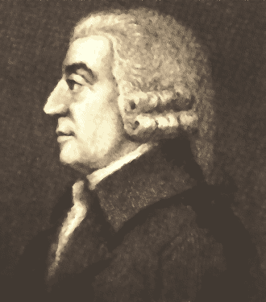
Le tappe della riflessione europea:
Adam Smith (1776)
Nello stesso anno 1776 l’economista scozzese Adam Smith pubblica il trattato La ricchezza delle nazioni nel quale si afferma che: “La scoperta dell’America e quella di un passaggio alle Indie orientali attraverso il Capo di Buona Speranza sono i due avvenimenti più grandi e più importanti nella storia dell’umanità”.

Slide 58
Le tappe della riflessione europea: il concorso accademico del 1792
Nel 1792, tre anni dopo lo scoppio della rivoluzione francese, l’Académie Nationale de France propone un premio: “Sull’influsso dell’America sulla politica, il commercio ed i costumi europei”.

Slide 59
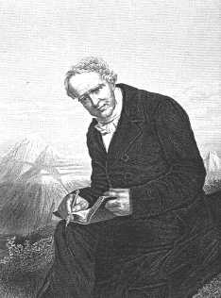
Le tappe della riflessione europea:
Alexander von Humboldt (1845)
Nel 1845 il naturalista e geografo tedesco Alexander von Homboldt pubblica Kosmos, la più matura riflessione ottocentesca sul processo di mondializzazione della civiltà umana, frutto anche di cinque anni di viaggi ed esplorazioni nel continente americano.

